Slide 1
Литературная игра
«День лицеиста.
Пушкин и Лицей»

Slide 2
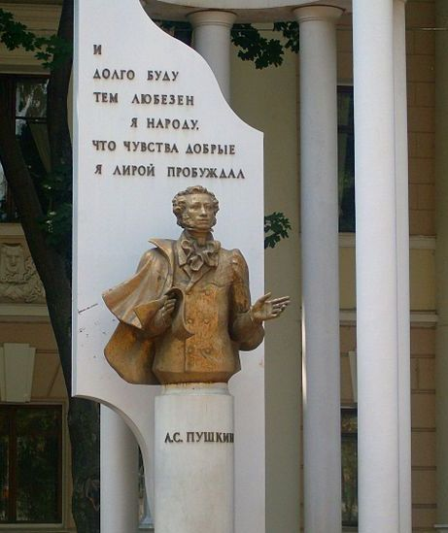
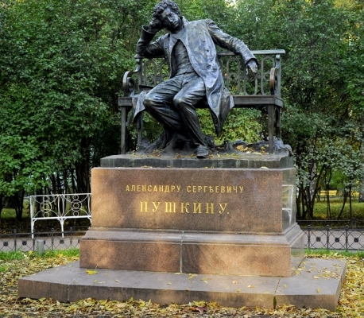
Узнайте памятник по описанию

Slide 3
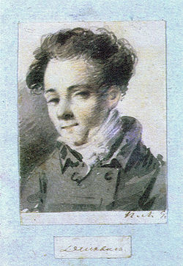
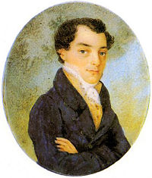
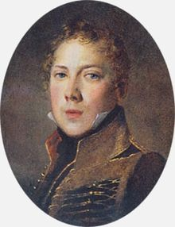
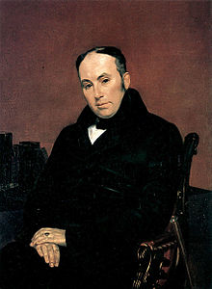
Найдите друга Александра Пушкина по его стихотворному воспоминанию

Slide 4
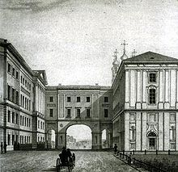
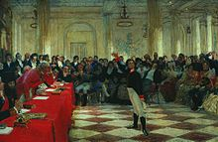
Конкурс буриме (сочинение стихотворений на заданные рифму и тему)

Slide 5
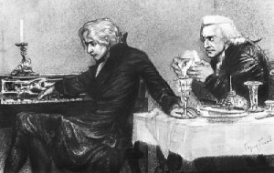
Конкурс инсценировки. Отрывок из «маленькой трагедии» А.С. Пушкина «Моцарт и Сальери»

Slide 6
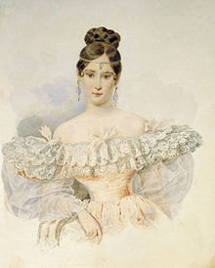
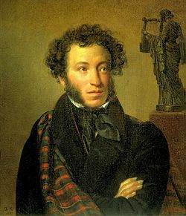
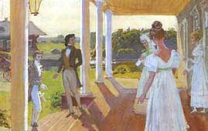
Задайте сопернику по 5 вопросов о жизни и творчестве А.С. Пушкина

Slide 7
Назовите по 5 произведений А.С. Пушкина соответственно родам литературы
ЛИРИКА
Драма
ЭПОС

Slide 8
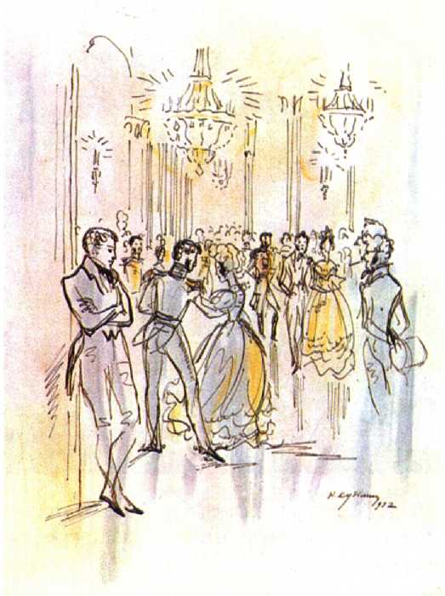
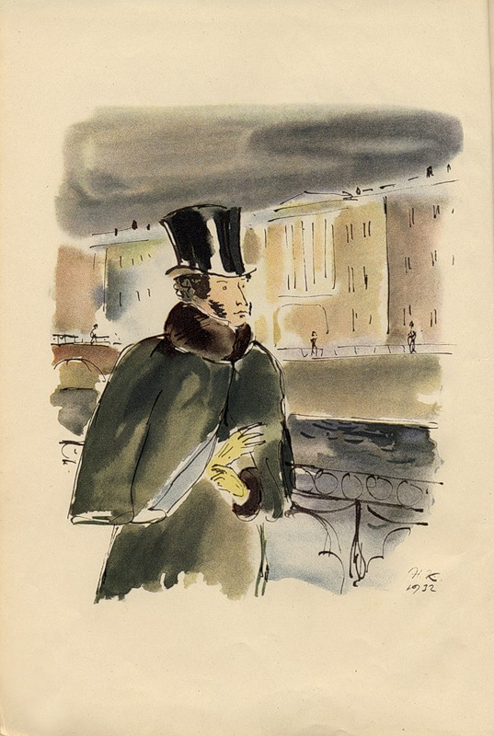
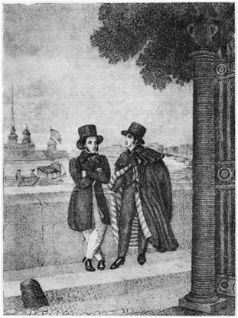
Выразительное чтение лирического произведения

Slide 9
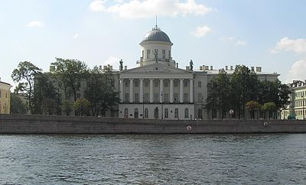
Конкурс на знание пушкинского Петербурга. Назовите место согласно его изображению

Slide 10
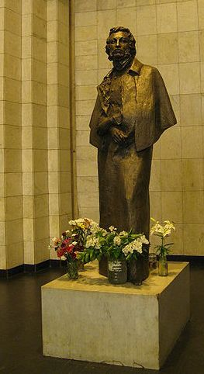
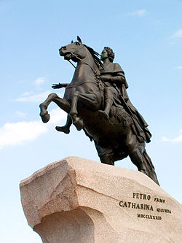

Slide 11
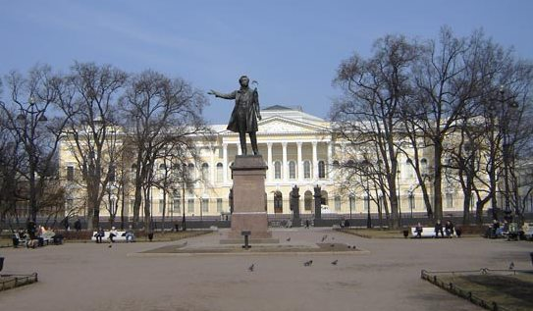
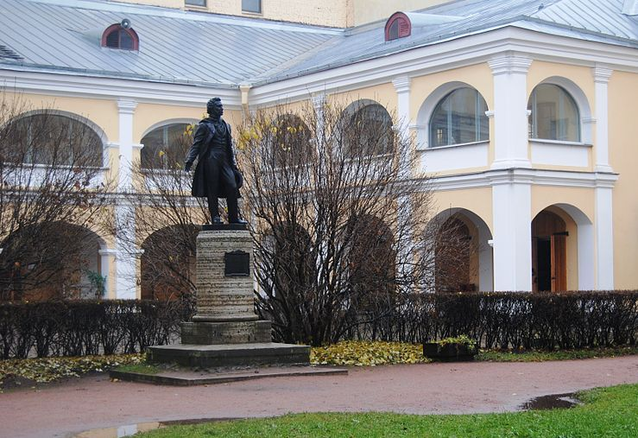

Slide 12
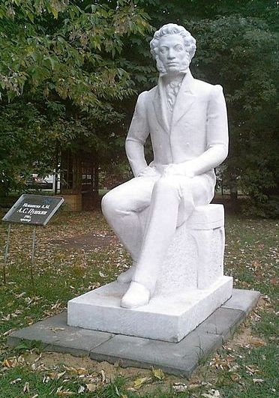
Конкурс на свободную тему. Придумайте любое задание для команды соперника на тему : «Александр Пушкин и Лицей»

